Slide 1
ENCUENTRO IBEROAMERICOS DE DIRECTORES CRFs DE LA OMM
Victoria Calle, Teresa García

Slide 2
FORTALEZAS
Co-existen tanto las capacidades formativas de largo y mediano plazo (UNALM), como las de corto plazo (SENAMHI)
Existen buenas posibilidades de proyectos institucionales que fortalezcan las actividades de formación y capacitación en el SENAMHI y UNALM
Hay capacidades para acoger Pasantes en la UNALM y SENAMHI.
Crecientes capacidades para la realización de investigación
CRF Perú único proveedor de formación: Meteorología, climatología, etc
Mayor oferta de profesionales jóvenes en Meteorología egresados del CRF_UNALM

Slide 3
INFORMACIÓN DE LOS ESTUDIANTES DE METEOROLOGÍA
Fuente: Datos de la Unidad de Registro 2018 - UNALM

Slide 4
Fuente: Datos de la Unidad de Registro 2018 - UNALM

Slide 6
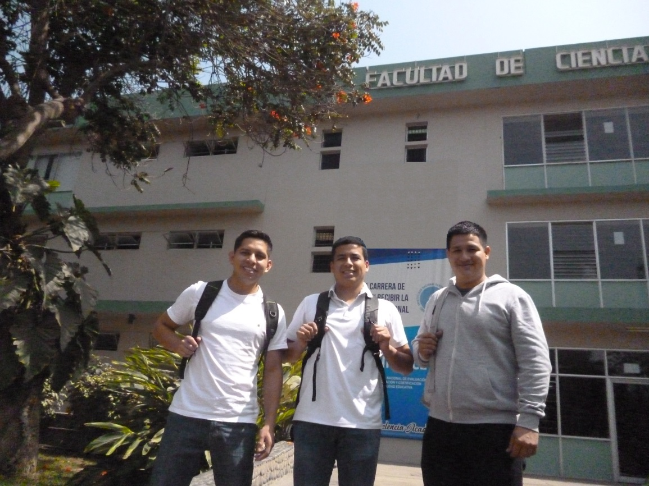
ESTUDIANTES EXTRANJEROS
ECUADOR
Esto fue realizado mediante el Memorándum de entendimiento entre el INAMHI, SENAMHI y UNALM, que incluye la admisión de estudiantes extranjeros de acuerdo a la modalidad CRFM-UNALM.
Los estudiantes Davy Carrión y Arturo Soto cursan el 9no ciclo actualmente, y el joven Benito cursa el 3er ciclo
Par el ciclo 2018-II el colombiano Hernán León del Instituto de Hidrología, Meteorología y Estudios Ambientales (IDEAM) como ingresante de 1er ciclo a la UNALM a través del convenio CRFM.

Slide 7
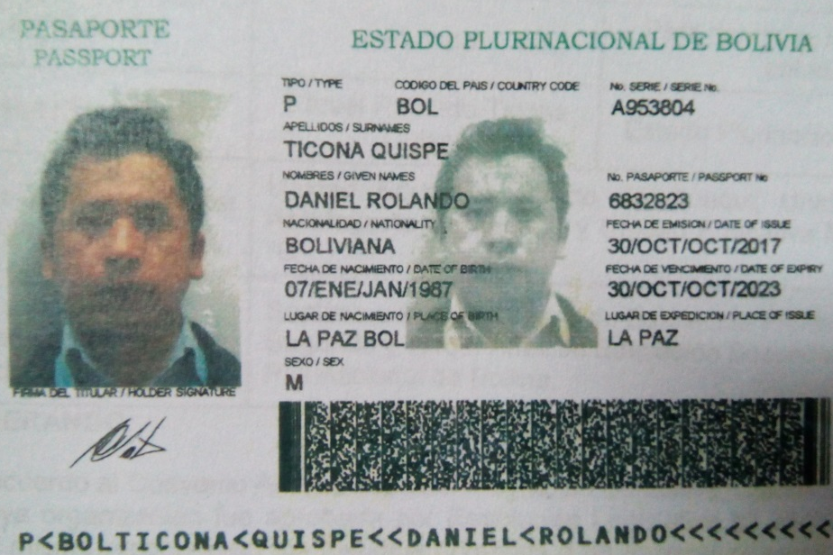
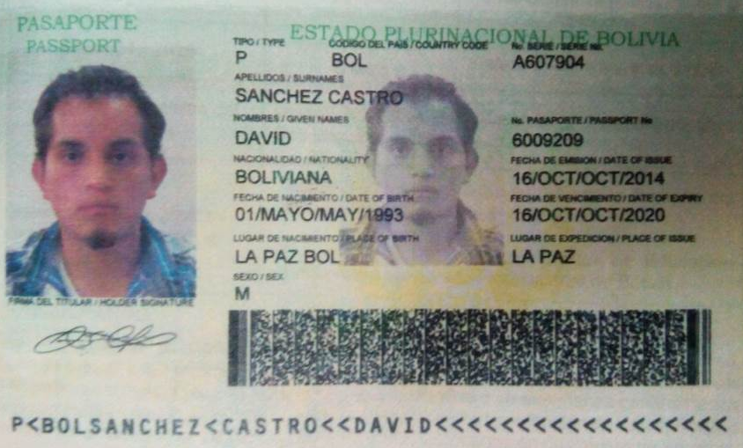
ESTUDIANTES EXTRANJEROS
BOLIVIA
Esto fue realizado mediante el Memorándum de entendimiento entre el SENAMHI-BOLIVIA, SENAMHI PERÚ y UNALM.
Certificado de estudios en el Ministerio de Educación del Perú
Convalidación de Documentos en el Ministerio de Relaciones Exteriores.
Inscripción en la Oficina de Admisión UNALM
PROCESO

Slide 8
NECESIDADES
Intercambio de expertos en áreas específicas de interés.
Pasantías en determinadas áreas de los SMHN.
Capacitaciones especializadas.
Identificación de expertos en temas especializados.

